Slide 1
Ciclo While

Slide 2
Sintaxis - While
while condición:
Cuerpo del buble o ciclo while
condición = mientras la comparación sea verdadera se realizara el cuerpo del ciclo constantemente

Slide 3
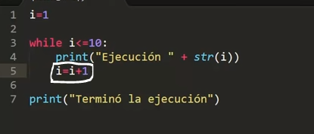
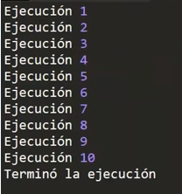

Slide 4
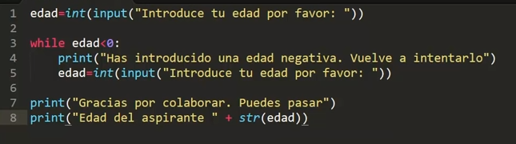



Slide 5
